Slide 1
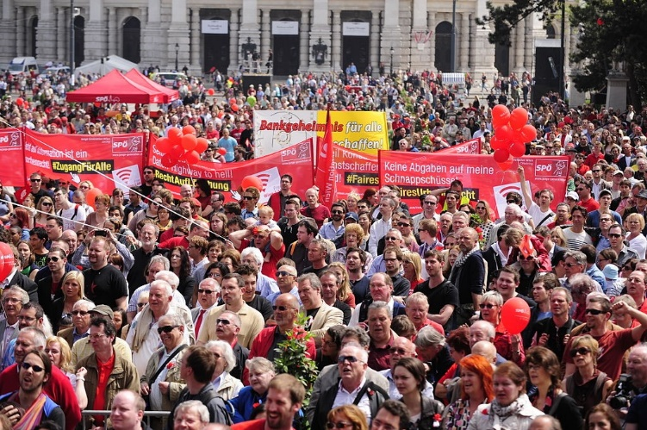
Il 1º Maggio 1886, in occasione del 19º anniversario dell'entrata in vigore della legge dell'Illinois sulle otto ore lavorative, fu deciso dalla Federation of Organized Trades and Labour Unions come il giorno di scadenza limite per estendere tale legge in tutto il territorio americano, pena l'astensione dal lavoro, con uno sciopero generale a oltranza.
GIORNATA PER I DIRITTI DEI LAVORATORI
La Festa dei lavoratori viene celebrata il 1º Maggio di ogni anno in molti paesi del mondo, per ricordare tutte le lotte per i diritti dei lavoratori, originariamente nate per la riduzione della giornata lavorativa.
LAURA ZAMMARTINO 1°C

